Slide 1



第五章 大数定律与中心极限定理
问题的给出
大数定律
中心极限定理
返回目录

Slide 2
问题的提出
第一节 大数定理
在第一章中，我们在讨论频率与概率的关系时已经知道，概率总是在对大量随机现象的考察中才能显现出来。为了研究大量的随机现象，必须采用极限的形式。这就自然地引导人们对极限定理进行研究，极限定理的内容很广泛，其中最重要的有大数定律与中心极限定理。

Slide 3
历史的经验告诉我们，掷一枚质地均匀的硬币。虽然不能准确地预言掷出的结果，但如果独立地连掷n次，当n充分大时，出现正面的概率与1/2很接近，此处的n_{A}表示在此n次中出现正面的总次数。

Slide 4
这类事实可以如下直观地解释：要从随机现象中寻求必然的法则，应该研究大量的随机现象。因为在大量的随机现象里：各自的偶然性在一定程度上相互抵消，相互补偿。因而可能显示出必然的法则来。

Slide 5
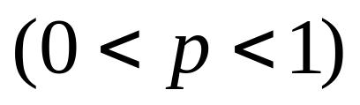
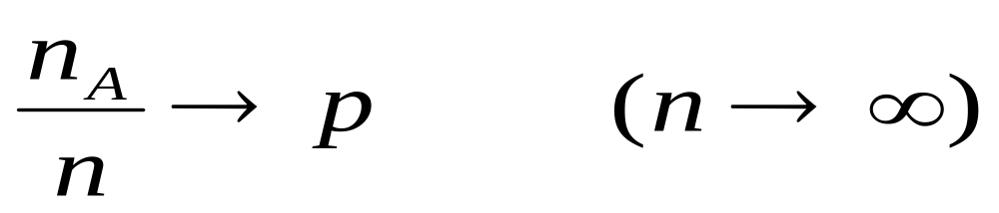
这就向人们提出一个理论问题，在一般的贝努里试验中,每个试验中事件A出现的概率为 p，
能否在数学上证明：

Slide 6
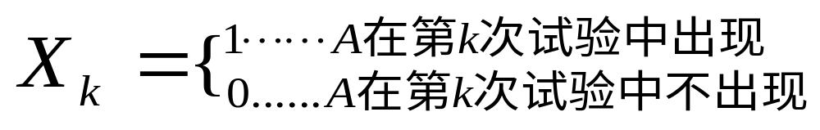
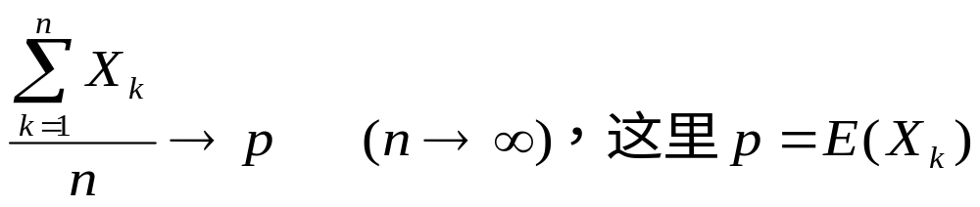
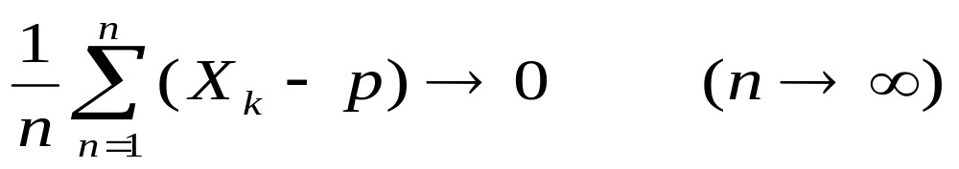
或考虑独立随机变量序列{ X_{k} }。其中，
求证：
即

Slide 7
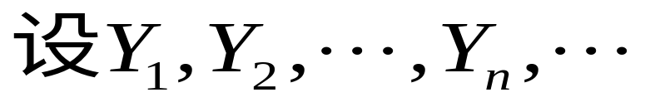
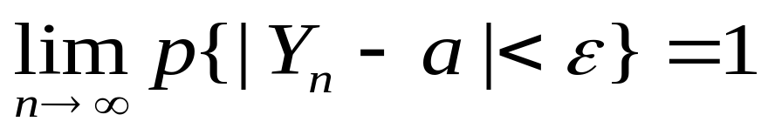
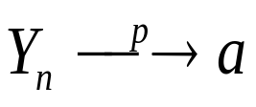
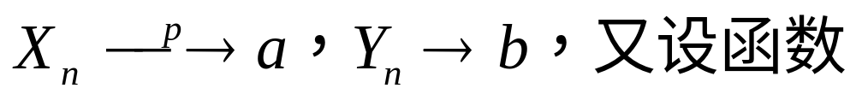
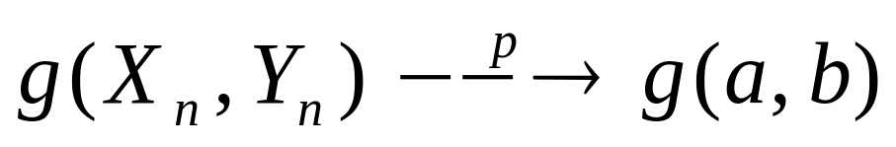
依概率收敛
是一个随机变量序列，
若对任意ε>0 ，有
则称序列{ Y_{n} }依概率收敛于a。记作
依概率收敛的序列有以下的性质：
若
g(x，y)
在区间(a，b)连续，则

Slide 8


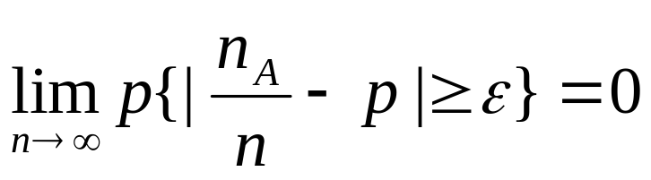
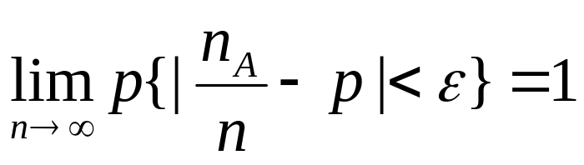
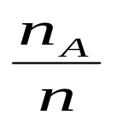
关于随机变量序列的收敛的提法:
当n足够大时， 与p有较大偏差的概率很小。
用数学语言来讲，就是要证明:对于任意的
等价于
即有 依概率收敛于p

Slide 9

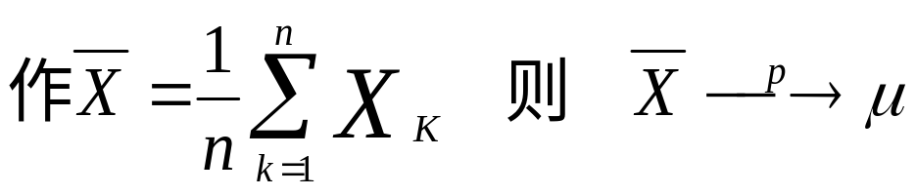
§5.1 大数定律
介绍三个定理：
定理一 （契比雪夫定理的特殊情况）
设随机变量 X_{1，}X₂,…X_{n}… 相互独立，具有相同的期望与方差 。令 。
定理一表明，当n很大时，随机变量 X_{1，}X₂,…X_{n}….的算术平均接近于数学期望 E(X_{k})=μ 。通俗地说，在定理的条件下，n个随机变量的算术平均，当n无限增大时将几乎变成一个常数。(证明)

Slide 10
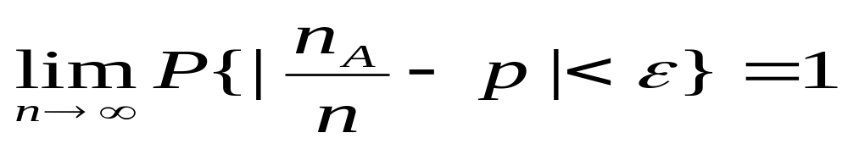
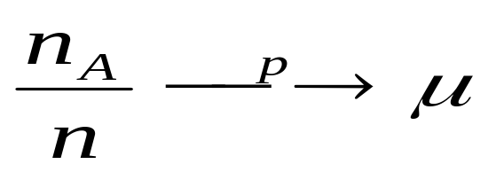
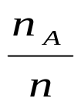
定理二（贝努里大数定理）
设 n_{A} 为 n 次独立重复试验中事件 A 发生的次数，p 是事件 A 在每次实验中发生的概率， 则对任意正数ε，有
即
定理二表明：事件发生的频率 依概率收敛于事件的概率p。这个定理以严格的数学形式表达了频率的稳定性。在实际应用中，当实验次数很大时，可用频率来代替事件的概率。

Slide 11
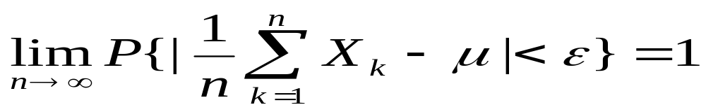
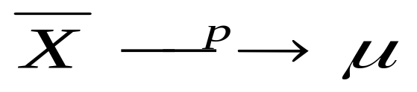


定理三 （辛钦大数定理）
设随机变量X_{1，}X₂,…X_{n}… 相互独立,服从同一分布，且具有数学期望E(X_{k})=μ_{k},(k=1,2,…),则对任意正数ε，有
即
定理三表明：
在定理的条件下，当n很大时,平均值 接近于μ的概率很大。
返回

Slide 12

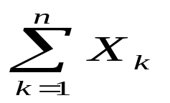
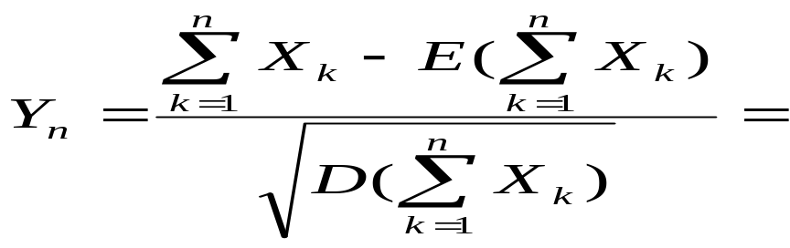
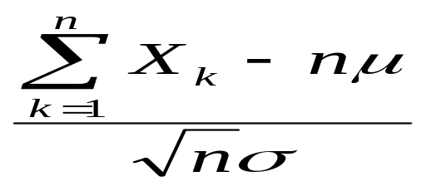
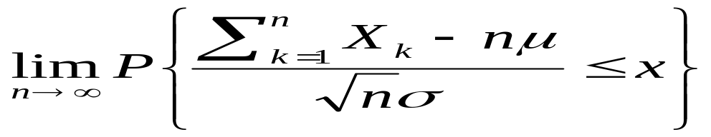
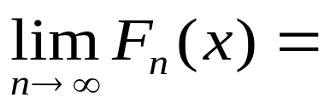
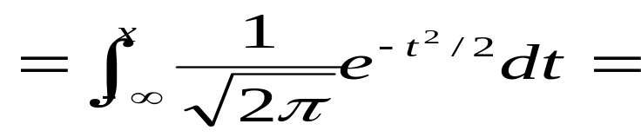

§5.2 中心极限定理
介绍三个常用的中心极限定理
定理四（独立同分布的中心极限定理）
设随机变量X_{1，}X₂,…X_{n}… 相互独立,服从同一分布，具有数学期望和方差： (k=1,2,…),则随机变量之和 的标准化变量：
的分布函数F_{n}(x)对于任意x满足

Slide 13
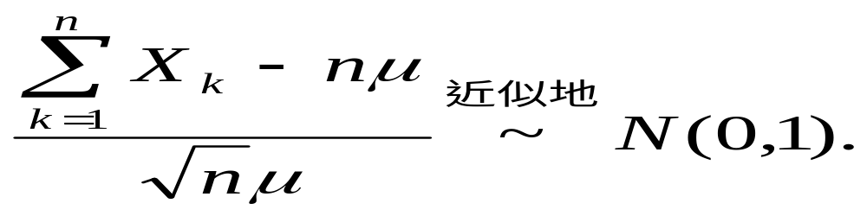
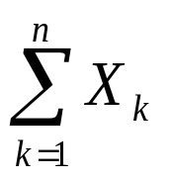
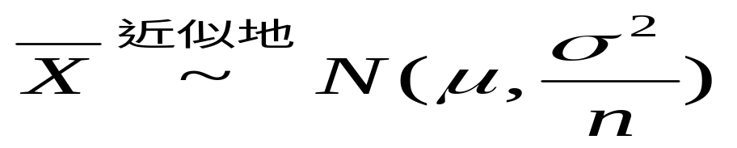

定理四表明： 在定理的条件下，当n充分大时，
因此可以借助于标准正态分布对 作理论分析或作实际计算。
定理四的另一中表达形式，当n充分大时，

Slide 14
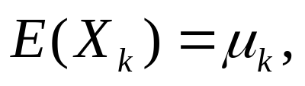

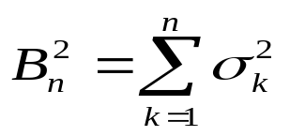
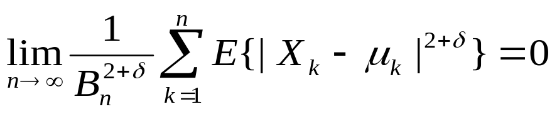
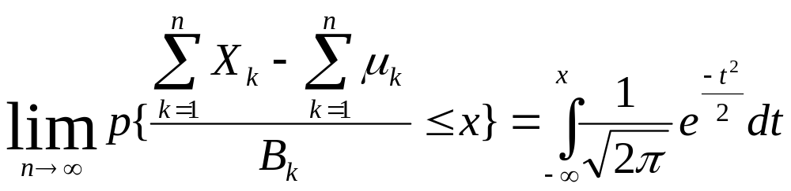
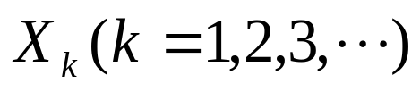

定理五（李雅普诺夫定理）
设随机变量X_{1，}X₂,…X_{n}… 相互独立，期望
令 ， 如果存在δ>0, 使得当 时，
则对任意的
x成立
定理五表明：在定理的条件下，不管 服从什么分布，只要n充分大时， 近似地服从正态分布 ，这就是为什么正态分布是概率论的重要的常见分布的原因。

Slide 15
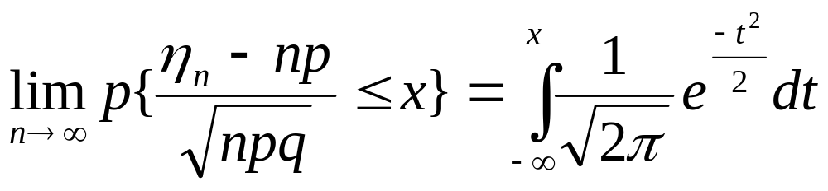
定理六（棣莫弗-拉普拉斯定理）
设随机变量η_{n}～b(n,p), n=1,2,…,则对任意的x有
定理六表明:二项分布的极限分布是正态分布，即n充分大时，近似地服从N(np，npq)，因此n充分大时，二项分布的概率可用正态分布的概率近似。
返回

Slide 16

例5.1 设电站供电所有10000盏电灯，夜晚每一盏灯开灯的概率是0.7，而假定开关时间彼此独立，估计夜晚同时开着的灯数在6800与7200盏之间的概率。
解

Slide 17

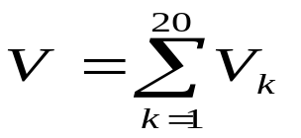
例5.2 一加法器同时收到20个噪声电压
设它们是相互独立的随机变量，且都在去间（0,10）上服从均匀分布，记 , 求P{V>105 }的近似值。
解

Slide 18
例5.3 一船舶在某海区航行，已知每遭受一次波浪的冲击，纵摇角大于3度的概率为p=1/3, 若船遭受了90000次波浪冲击， 问其中有29500～30500次纵摇角度大于3度的概率是多少？
解

Slide 19
例5.4 对于一个学生而言，来参加家长会的家长人数是一个随机变量，设一个学生无家长，1名家长，2名家长来参加会仪的概率分别为0.05，0.8，0.15。若学校共有400名学生，设各学生参加会议的家长数相互独立，且服从同一分布。
（1）求参加会议的家长数X超过450的概率；
（2）求有1名家长来参加会议的学生数不多于340的概率。
解
返回

Slide 20


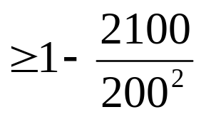

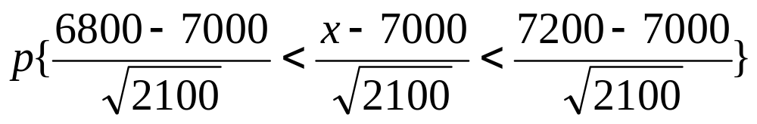

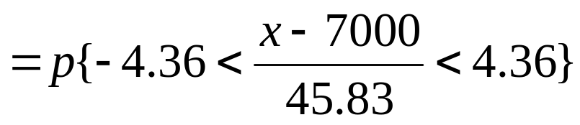


解 令X表示在夜晚同时开着的灯数的数目，则X～b(10000，0.7) ，
1）由切比雪夫不等式
2）由棣莫弗——拉普拉斯定理

Slide 21

说明：
切比雪夫不等式在近似计算中，除了不够精确之外，还有不便于应用的因素存在。比如,区间必须是以E(X)为中心的有限区间等，因此与中心极限定理相比，切比雪夫不等式既不精确也不便使用。所以计算时只要条件允许，首选中心极限定理。
Return

Slide 22
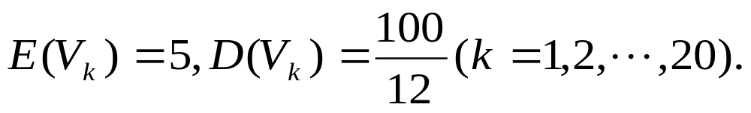
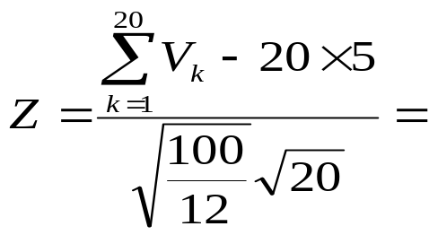
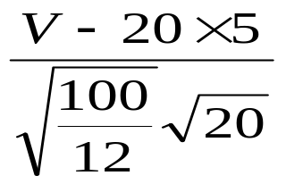
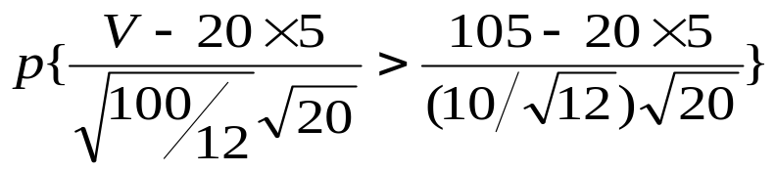

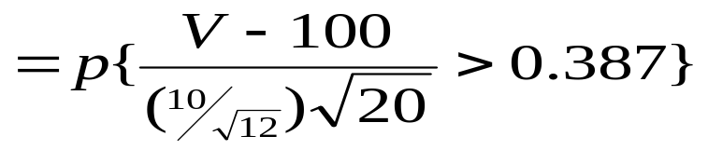
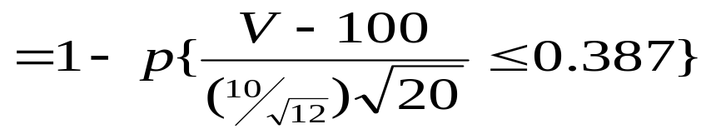
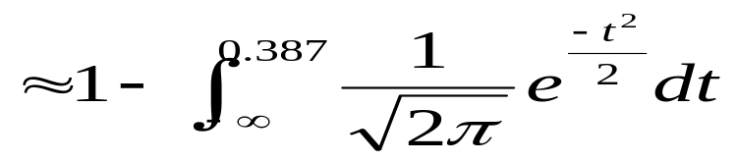



解
易知
由定理四，随机变量
近似服从正态分布N（0，1），于是
即有
Return

Slide 23
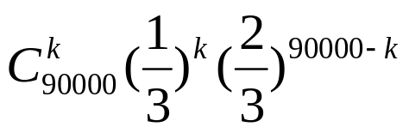


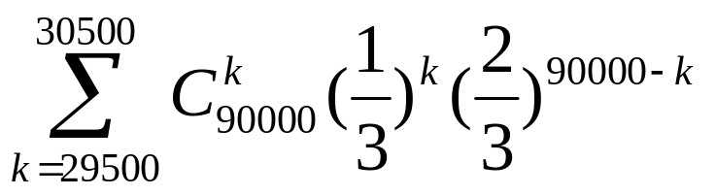

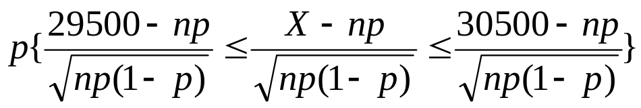

解
我们将船舶每遭受一次波浪冲击看作是一次
试验，并假定各实验是独立的。在90000次波浪冲击中纵摇角度大于3度的次数记为X，则X是一个随机变量，且有X～b(90000,1/3).其分布律为
所求的概率为
要直接计算是麻烦的，我们利用棣莫弗——拉普拉斯定理来求它的近似值，即有

Slide 24
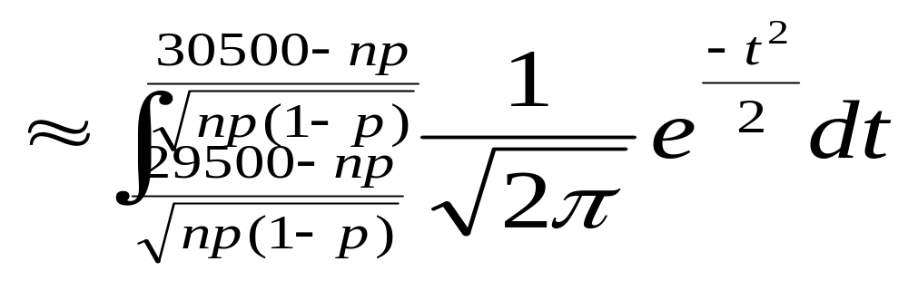
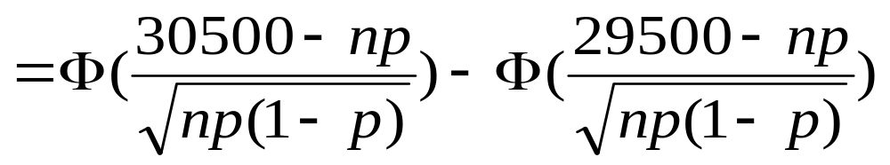


其中n=90000,p=1/3. 则
=0.9995
Return

Slide 25





解
（1）以X_{k}(k=1,2,…,400) 记第k个学生来参加会议的
家长数，则 的分布律为
X_{k} | 0 | 1 | 2
P_{k} | 0.05 | 0.8 | 0.15
由定理四，随机变量
近似服从正态分布N(0,1)，于是
P{X>450}=

Slide 26






2）以Y记有一名家长来参加会议的学生数，则Y~b(400,0.8)，由定理六，得
=0.9938
Return

